Slide 1
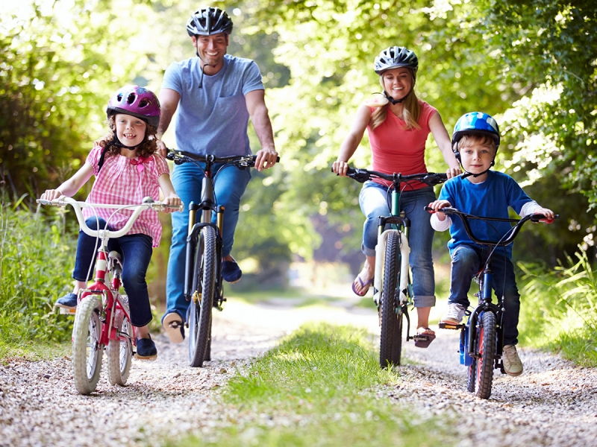
20 VPRAŠANJ ZA VARNOST NA KOLESU OŠ KRIŽE
Notes:
1

Slide 2
Izberi vprašanje
1
2
3
4
5
6
7
8
9
10
11
12
13
14
15
16
17
18
19
20
Notes:
2

Slide 3
1. vprašanje
Kaj potrebuješ za samostojno vožnjo v prometu?
S čim zaščitiš glavo pri vožnji s kolesom?
Notes:
3

Slide 4
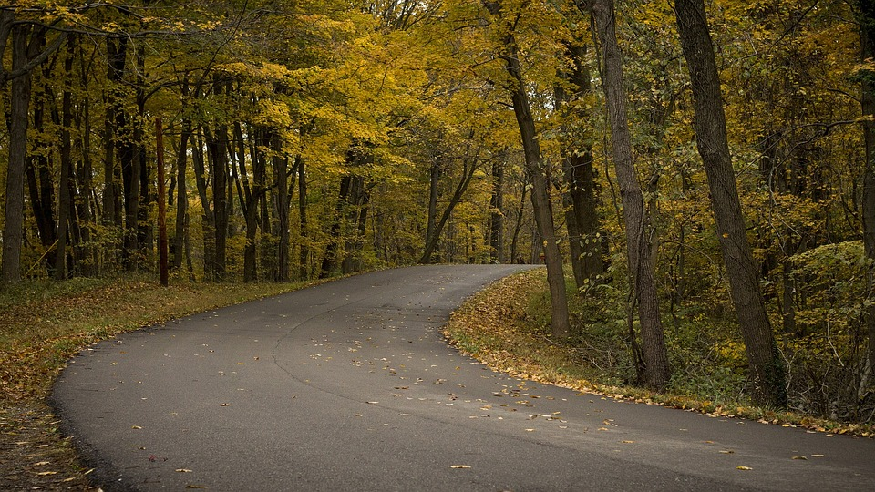
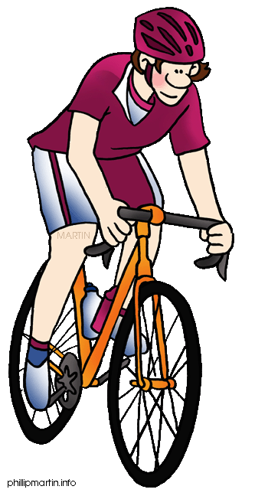
In odgovor je…
Za samostojno vožnjo v prometu moram opraviti kolesarski izpit.
Glavo pri vožnji s kolesom vedno zaščitim s čelado.
Notes:
4

Slide 5
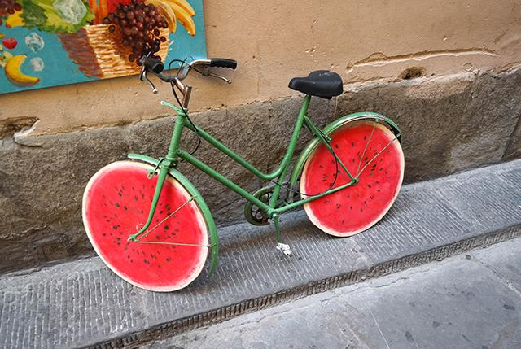
2. vprašanje
Katere naprave in oprema so nujne oziroma predpisane za vsako kolo?
Notes:
5

Slide 6
In odgovor je…
LETEČI POTEPUHI: https://www.youtube.com/watch?v=NauLkNZiJrc
Notes:
6

Slide 7
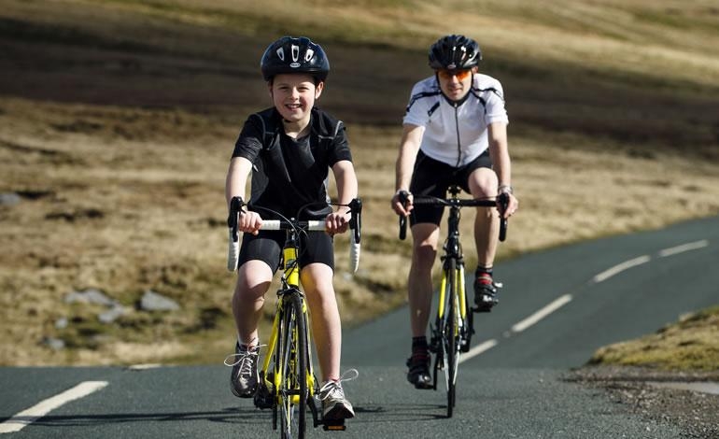
3. vprašanje
Kaj nam pomaga pri vožnji s kolesom?
Notes:
7

Slide 8
In odgovor je…
Prometni znaki,
označbe na cestišču,
druga prometna signalizacija.
Notes:
8

Slide 9
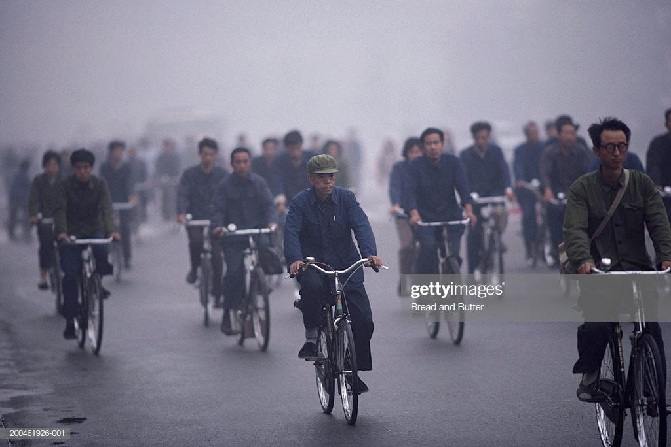
4. vprašanje
Ali lahko v prometu voziš kolo?
Notes:
9

Slide 10
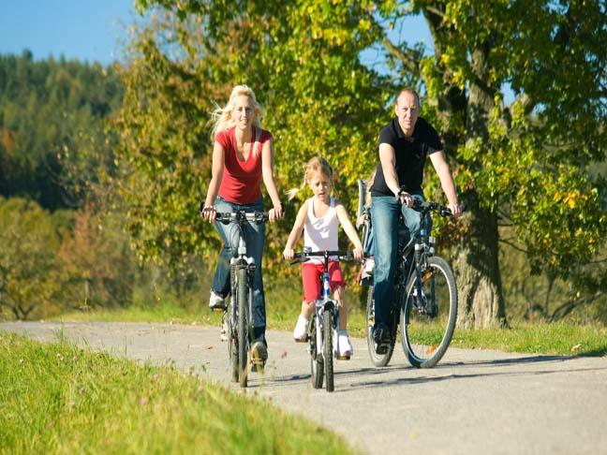
In odgovor je…
Če še nimam kolesarskega izpita, lahko kolo vozim samo v spremstvu odrasle osebe.
KATIE MELUA: https://www.youtube.com/watch?v=eHQG6-DojVw
Notes:
10

Slide 11
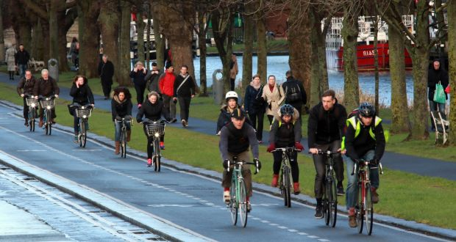
5. vprašanje
Ali moram poznati pravila za vožnjo, če me spremlja odrasla oseba? Zakaj?
Notes:
11

Slide 12
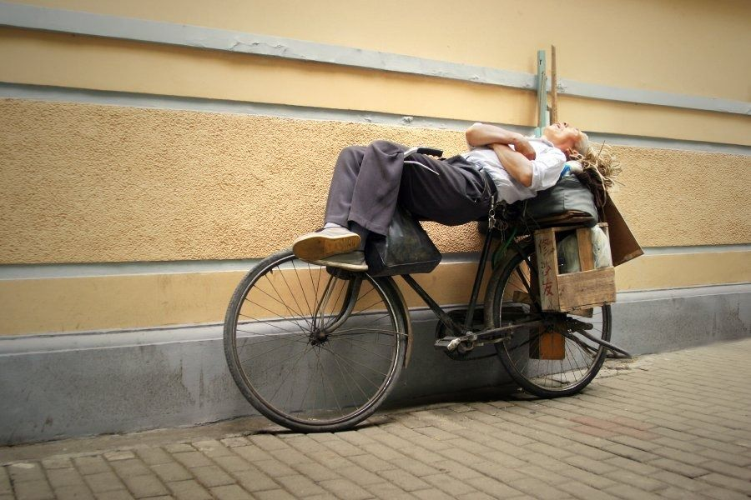
In odgovor je…
DA. Ker se v prometu lahko varno gibljemo samo, če poznamo pravila.
QUEEN: https://www.youtube.com/watch?v=GugsCdLHm-Q
Notes:
12

Slide 13
6. vprašanje
Kdaj začne veljati omejitev ali prepoved, ki je prikazana na spodnjih prometnih znakih?
Notes:
13

Slide 14
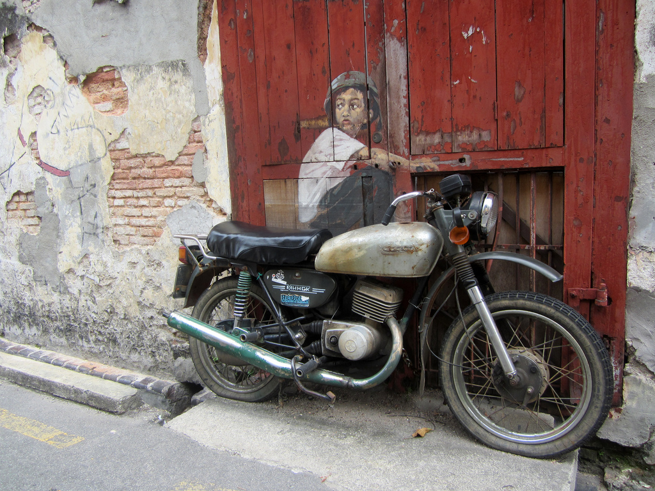
In odgovor je…
Prepoved ali omejitev začne veljati od mesta, kjer je postavljen prometni znak.
SHAKIRA: https://www.youtube.com/watch?v=-UV0QGLmYys
Notes:
14

Slide 15
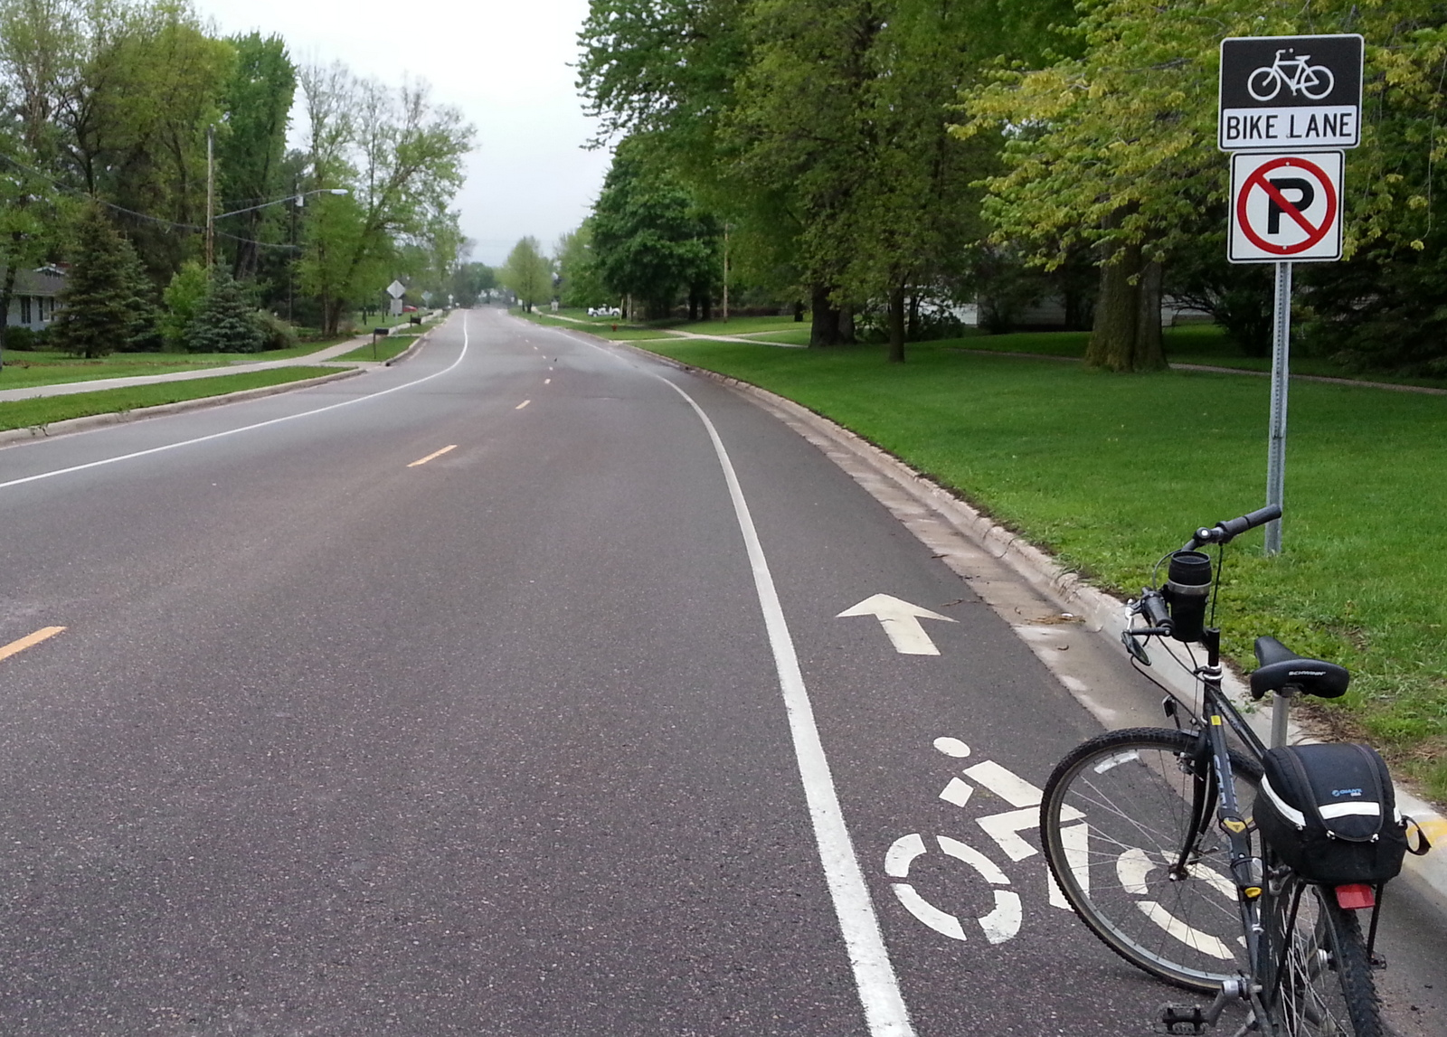
7. vprašanje
Kakšna črta ločuje kolesarsko stezo in stezo za pešce?
Notes:
15

Slide 16
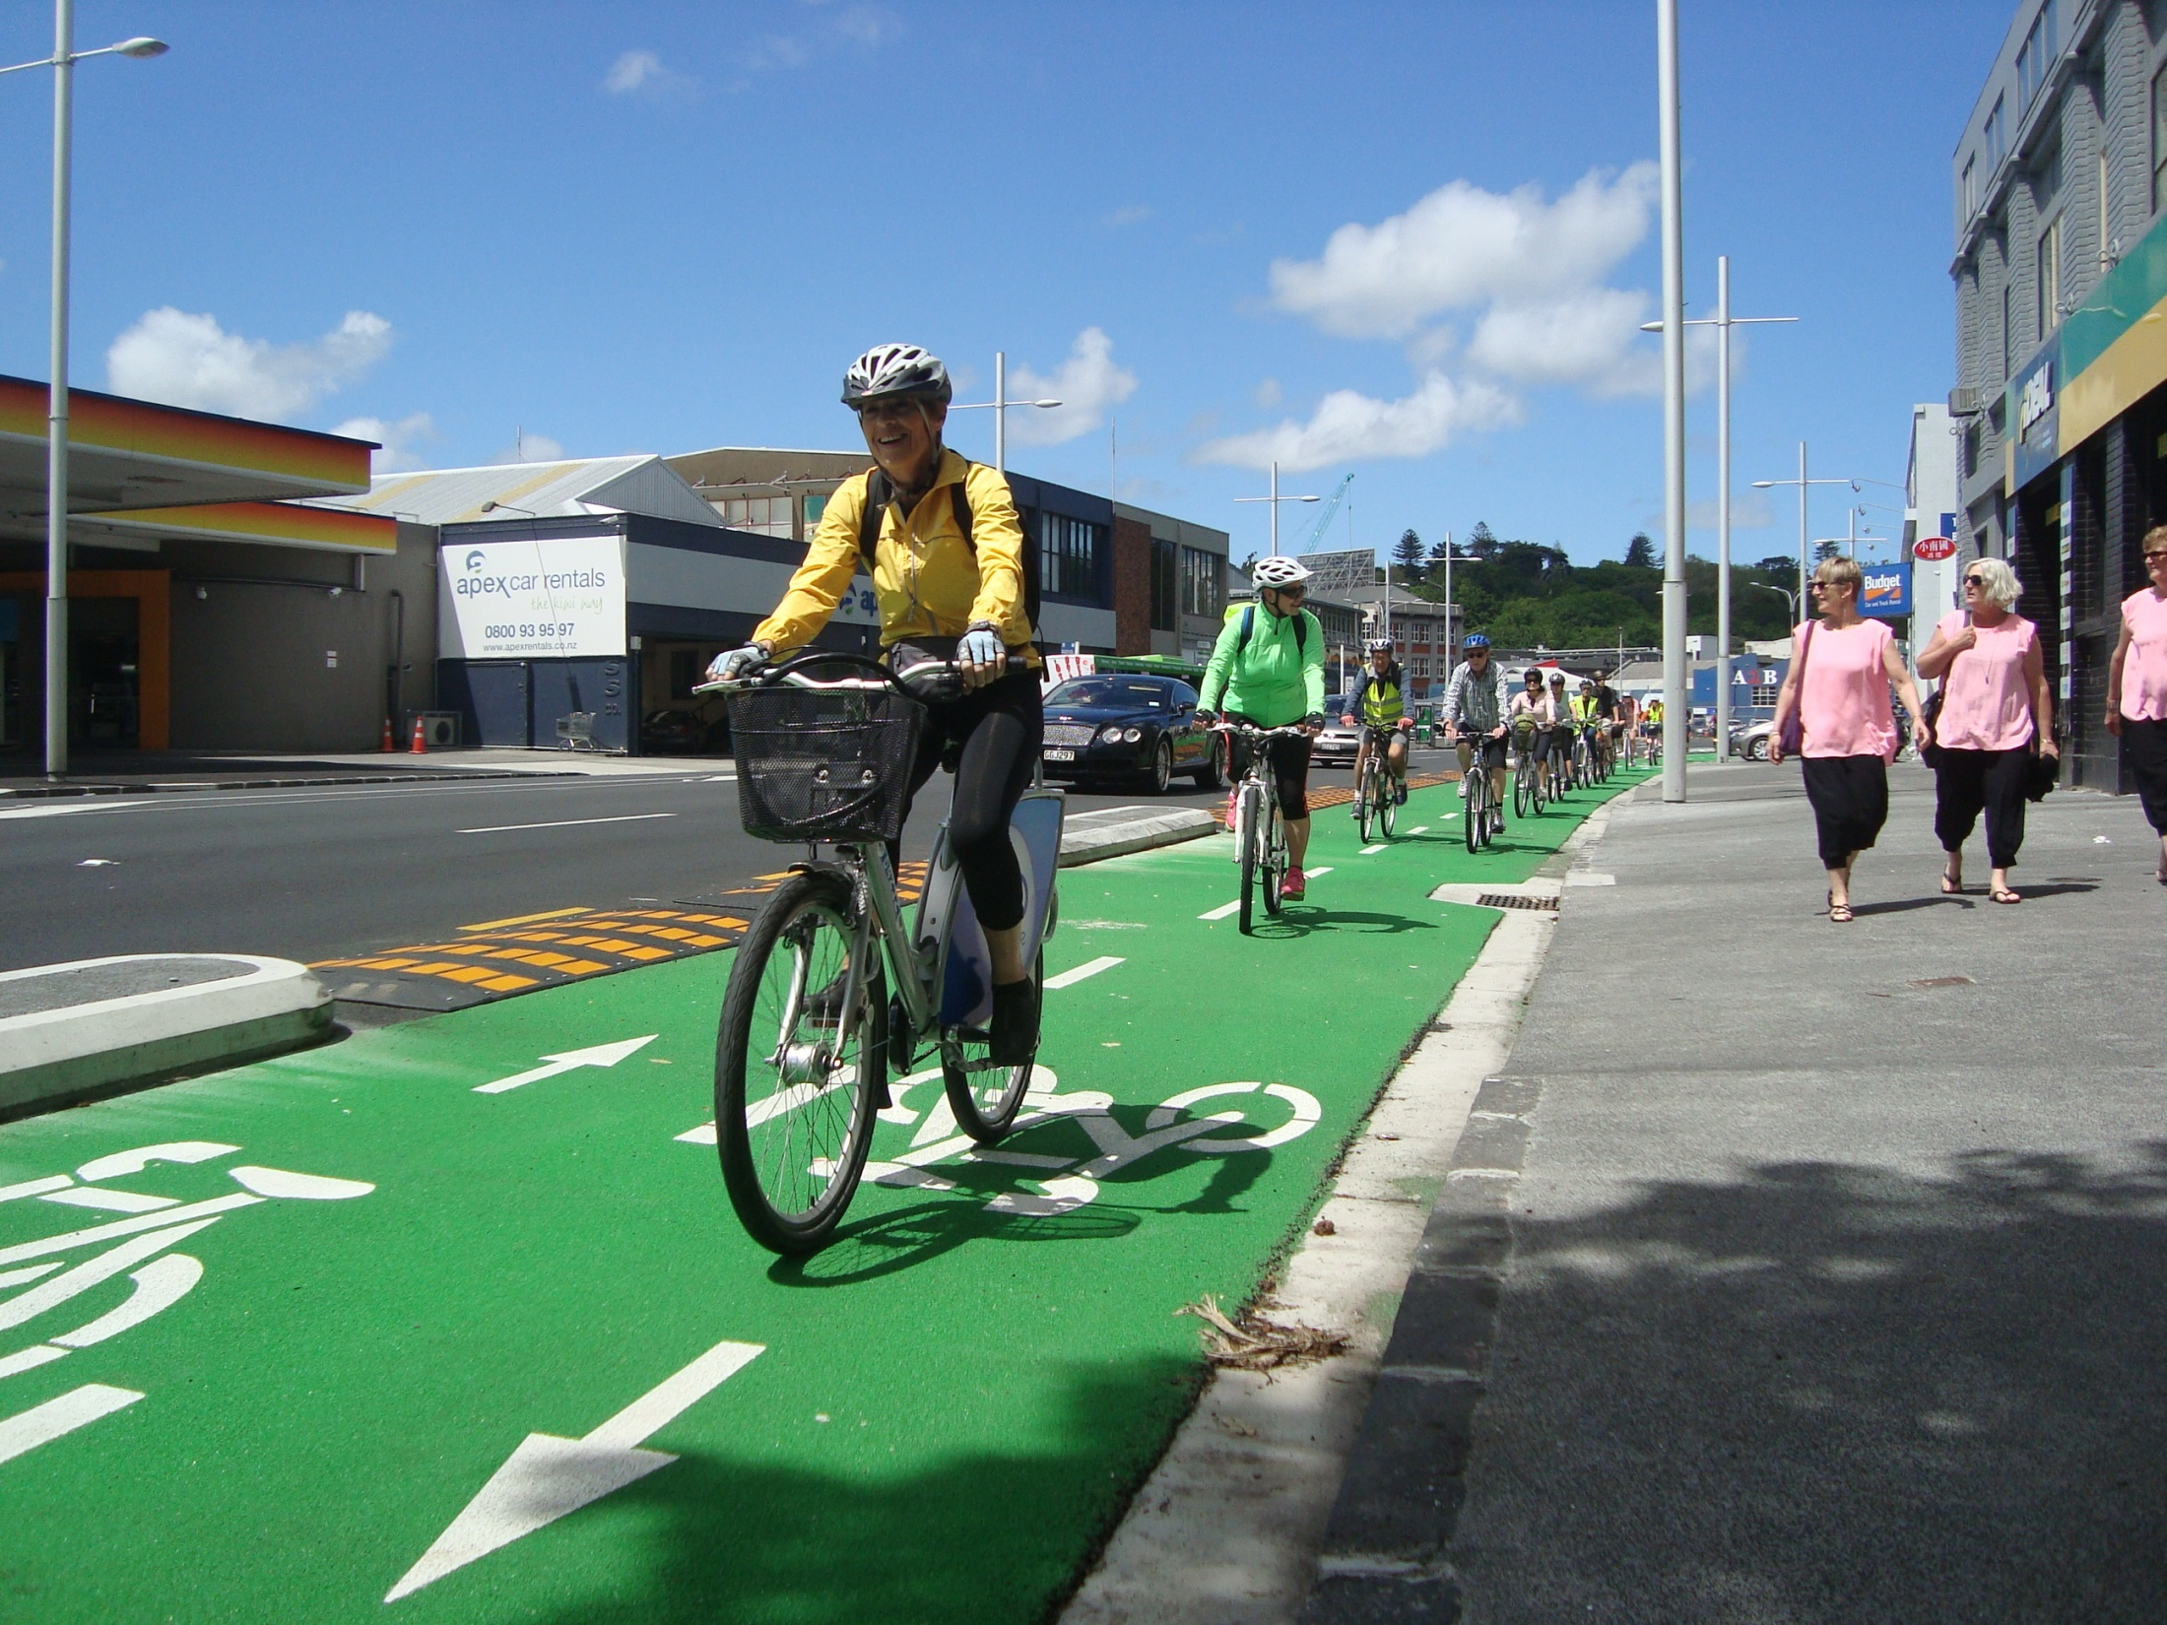
In odgovor je…
MADNESS: https://www.youtube.com/watch?v=thpwaOoMr0M
Kolesarsko stezo in stezo za pešce ločuje bela neprekinjena črta.
Notes:
16

Slide 17
8. vprašanje
V katero skupino razvrščamo naslednje prometne znake? Opiši jih.
Notes:
17

Slide 18
In odgovor je…
To so znaki, ki nas OBVEŠČAJO. So različnih oblik in barv, vsi pa obveščajo udeležence v prometu.
Notes:
18

Slide 19
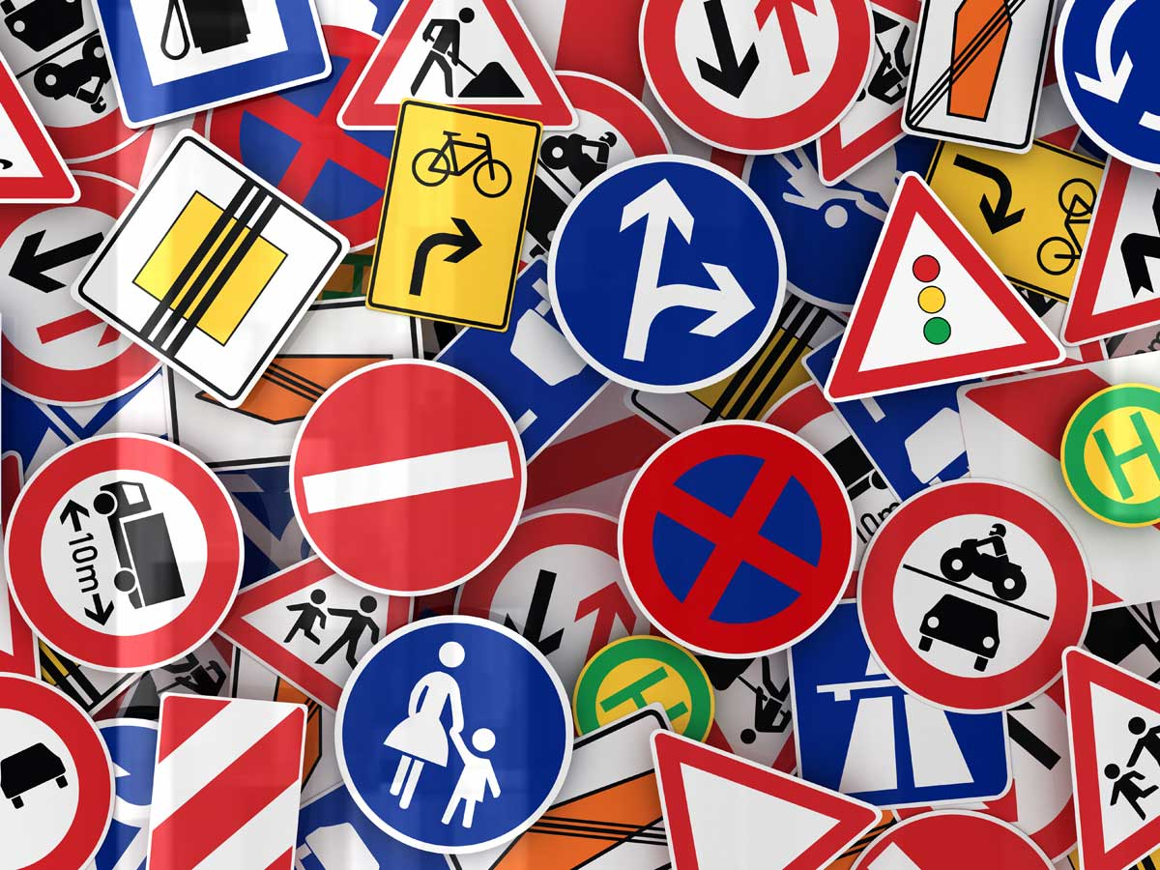
9. vprašanje
Kaj nam povejo okrogli modri znaki?
Notes:
19

Slide 20
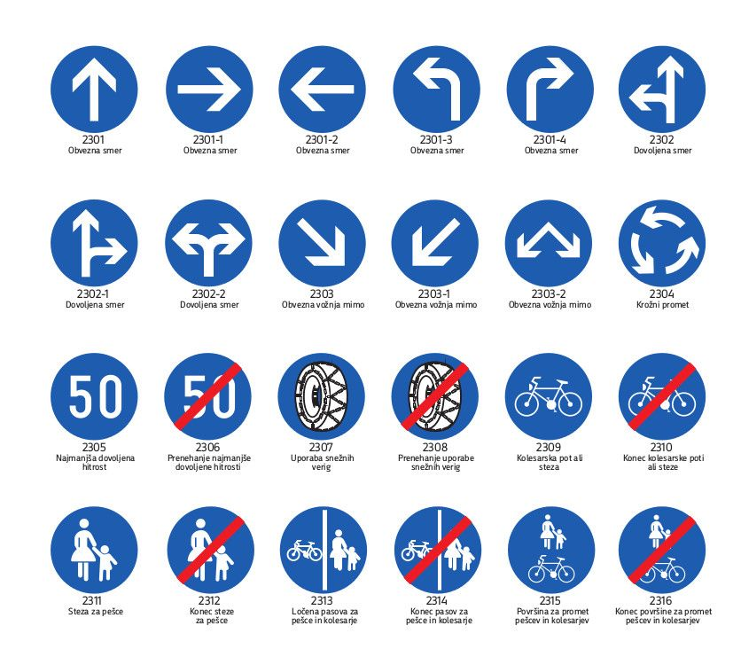
In odgovor je…
Okrogli MODRI ZNAKI so znaki za OBVEZNOST (kaj MORAŠ storiti).
Notes:
20

Slide 21
10. vprašanje
V katero skupino razvrščamo TRIKOTNE prometne znake?
Notes:
21

Slide 22
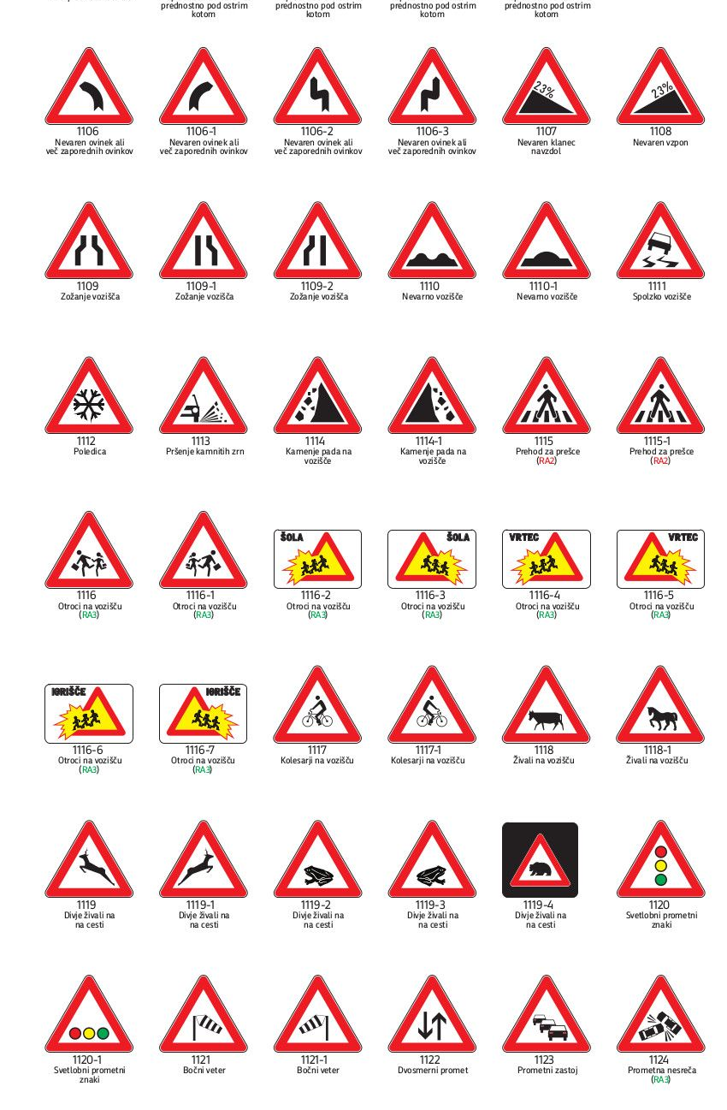
In odgovor je…
TRIKOTNI ZNAK te OPOZARJA na nevarnost zato jih uvrščamo v skupino znakov za NEVARNOST.
Notes:
22

Slide 23
11. vprašanje
Kaj nam povejo okrogli znaki, z rdečo obrobo?
Notes:
23

Slide 24
In odgovor je…
To so znaki za PREPOVED in OMEJITVE. Ta znak ti govori, česar NE SMEŠ početi.
Notes:
24

Slide 25
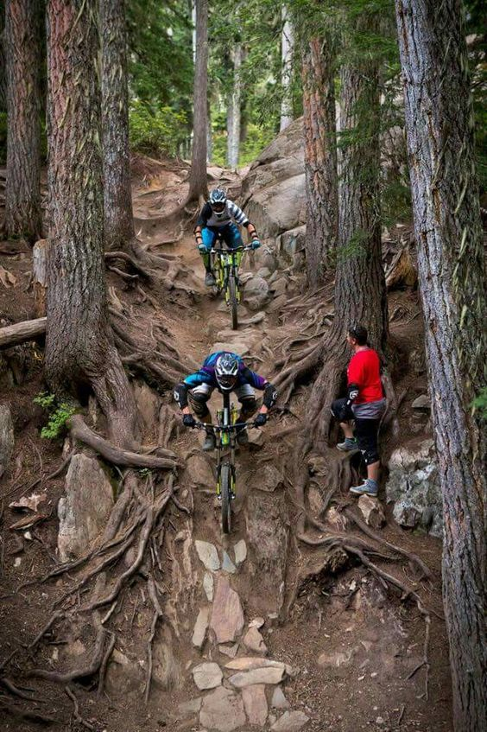
12. vprašanje
Kje lahko voziš s kolesom?
UGLY KID JOE: https://www.youtube.com/watch?v=yqijRT0VVgo
Notes:
25

Slide 26
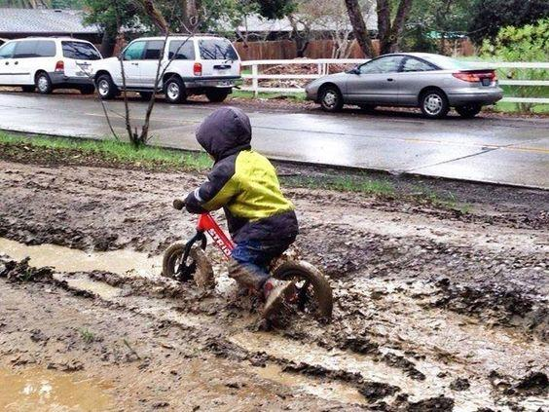
In odgovor je…
Ob desnem robu vozišča, po kolesarski stezi ali po kolesarskem pasu.
Notes:
26

Slide 27
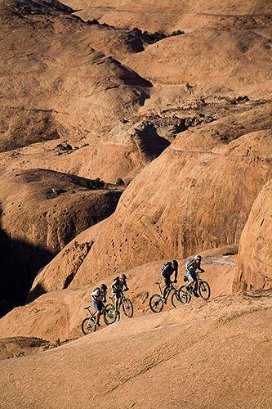
13. vprašanje
Kako zavijam na desno?
Notes:
27

Slide 28
In odgovor je…
UGLY KID JOE: https://www.youtube.com/watch?v=yqijRT0VVgo
Pogledam nazaj, nakažem smer, krmilo primem z obema rokama in zavijem na desno.
Notes:
28

Slide 29
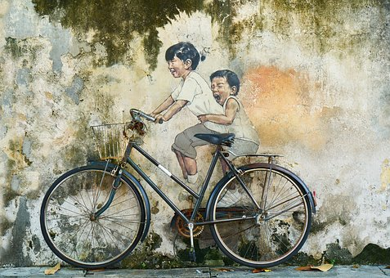
14. vprašanje
Kako ravnam v križišču: kdaj se moram ustaviti?
Notes:
29

Slide 30
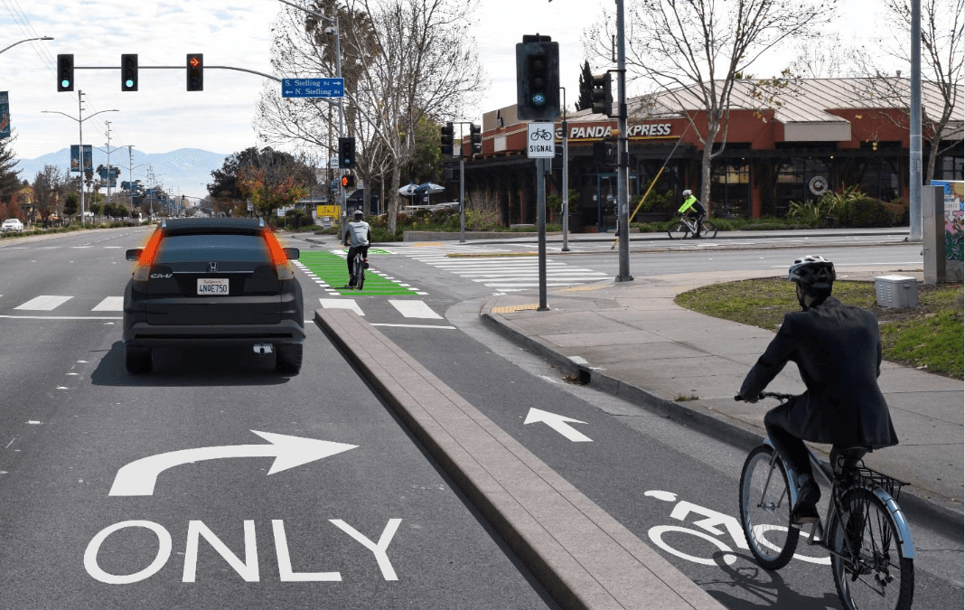
In odgovor je…
DAISY BELL: https://www.youtube.com/watch?v=x7kUuXR7pKw
V križišču se ustavim kjer stoji znak STOP, pri rumeni
luči semaforja ali pri rdeči luči semaforja.
Notes:
30

Slide 31
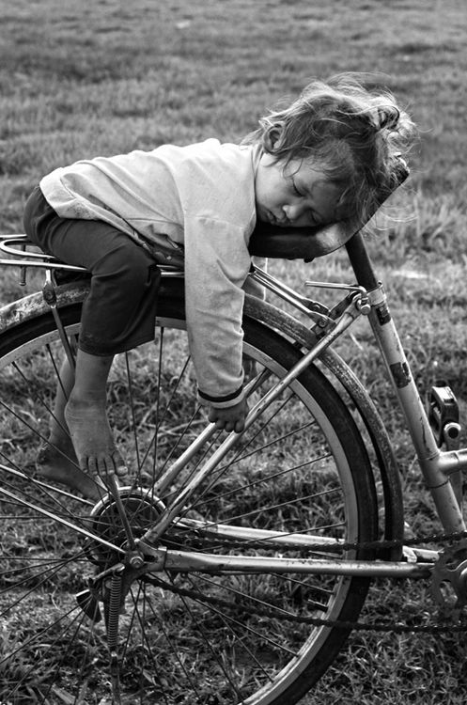
15. vprašanje
Kako ravnam v križišču: kdaj lahko peljem?
Notes:
31

Slide 32
In odgovor je…
V križišču lahko peljem pri zeleni luči semaforja ali če sem na prednostni cesti.
Notes:
32

Slide 33
16. vprašanje
Opiši znake za nevarnost.
Notes:
33

Slide 34
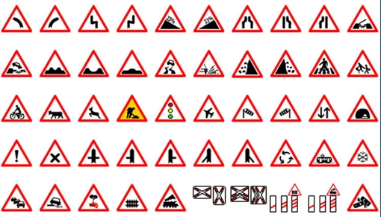
In odgovor je…
So trikotne oblike in rdeče obrobljeni.
Notes:
34

Slide 35
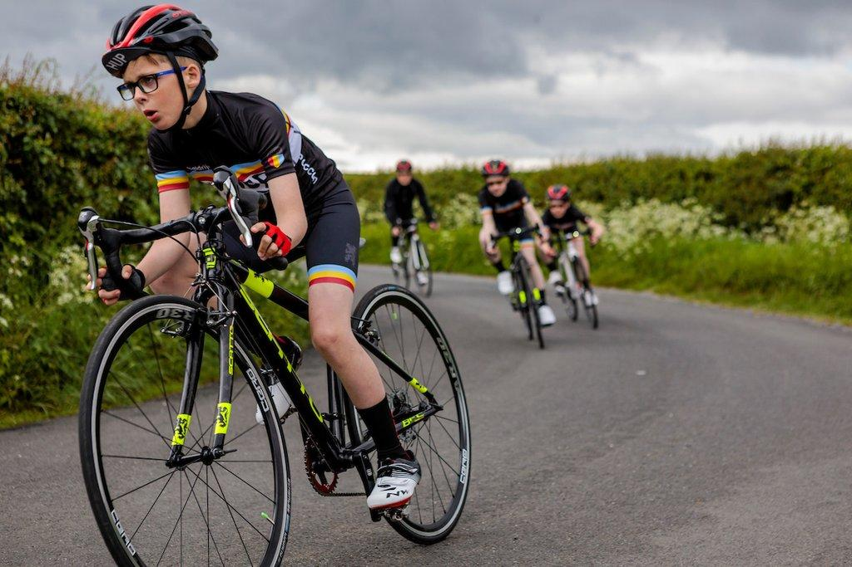
17. vprašanje
Koliko metrov so oddaljeni znaki za nevarnost od mesta, na katerega opozarjajo?
Notes:
35

Slide 36
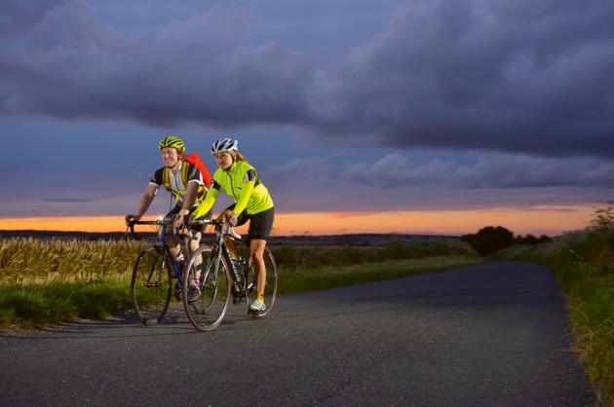
In odgovor je…
200 metrov ali več.
Notes:
36

Slide 37
18. vprašanje
Premisli, zakaj so prometni znaki za nevarnost nekoliko oddaljeni od nevarnega mesta.
Notes:
37

Slide 38
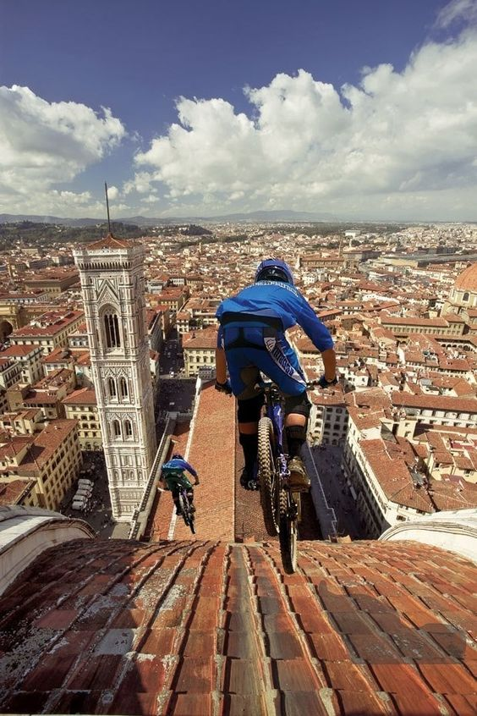
In odgovor je…
Da opozori udeleženca v prometu na zmanjšano hitrost.
Notes:
38

Slide 39
19. vprašanje
Ugotovi, v katero skupino razvrščamo naslednje prometne znake.
Notes:
39

Slide 40
In odgovor je…
To so znaki za omejitev in prepoved.
Notes:
40

Slide 41
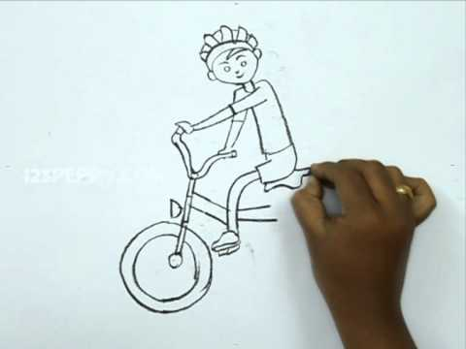
20. vprašanje
Opiši znake, ki omejujejo.
Notes:
41

Slide 42
In odgovor je…
Ti so okrogle oblike, ponavadi z rdečo obrobo.
Notes:
42

